Slide 1
Inteligência Computacional
Redes Neurais Artificiais
Introdução
Flávio Henrique Duarte de Araújo
flavio86@ufpi.edu.br

Slide 2
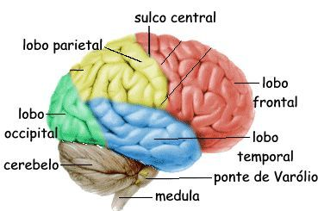
Motivação
Cérebro Humano
.: Cérebro Humano
- o cérebro é um “computador” complexo, não linear e paralelo;
Ex: Sistema de Visão Humana (reconhecimento de formas , ambientes,etc. )
Sensoriamento de Animais (morcegos, golfinhos, falcões, etc.)
- possui a habilidade de desenvolver regras através da experiência (exemplos);
Ex: Quente/Frio, Doce/Amargo, Velho/Novo, etc.
- possui a capacidade de trabalhar bem sem regras explícitas;
Ex: Perceber/Agir
Redes Neurais Artificiais
Flávio H. D. Araújo
UFPI - CSHNB

Slide 3
Motivação
Cérebro Humano
.: Funcionamento
- o processamento de informação no cérebro é realizado por uma rede de bilhões de unidades de processamento simples chamados neurônios;
- essencialmente, cada neurônio recebe sinais de um grande número de outros
neurônios, combina essas entradas, e então envia sinais a um grande número de outros neurônios.
- o padrão de conexões entre os neurônios que parece incorporar o conhecimento requerido para realizar o processamento de informações. Por isso, um nome
alternativo para o processamento que imita o cérebro seria computação conexionista.
Redes Neurais Artificiais
Flávio H. D. Araújo
UFPI - CSHNB

Slide 4
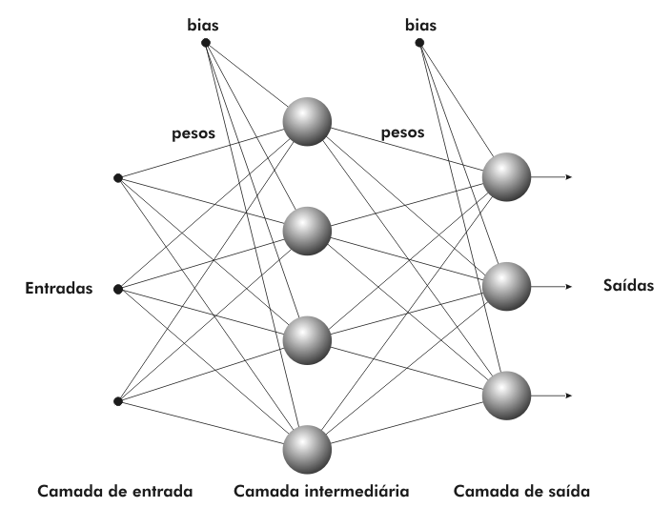
Redes Neurais
Definição
.: O que é uma Rede Neural
“São sistemas paralelos distribuídos compostos por uma unidade de
processamento simples (nodos) que calculam determinadas funções matemáticas (normalm ente não lineares). Tais unidades são dispostas em uma ou mais camadas e são interligadas por um grande número de conexões, geralmente chamadas de unidades racionais. Na maioria dos modelos estas conexões estão associadas a pesos, os quais armazenam o conhecimento representado no modelo e servem para ponderar a entrada recebida por um neurônio da rede.” [HAYKIN 2004]
Redes Neurais Artificiais
Flávio H. D. Araújo
UFPI - CSHNB

Slide 5
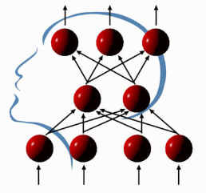
Redes Neurais
Benefícios
.: Benefícios
- Não-Lineres (maioria dos sinais são não-lineres )
- Mapeamento Entrada Saída (não conhecimento do modelo)
- Generalização (Capacidade de operar com conhecimento parcial)
- Adaptatibilidade (retreinamento)
- Evidência (medida de confiança)
Redes Neurais Artificiais
Flávio H. D. Araújo
UFPI - CSHNB

Slide 6
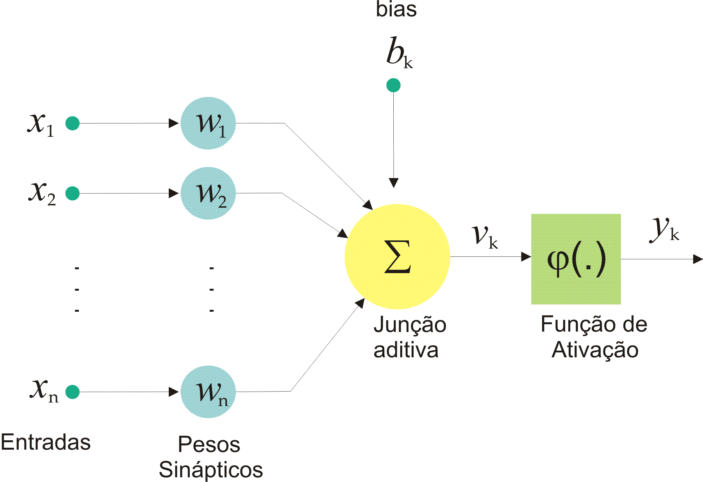
Neurônio de McCulloch-Pitts
Neurônio Artificial
.: Modelo do Neurônio
Um conjunto de sinapses, ou elos de conexão,
cada uma caracterizada por um peso. Um sinal
x_{j} na entrada da sinapse j conectada ao neurônio
k é multiplicada pelo peso w_{k}.
- Um somador para somar os sinais de entrada,
ponderados pelas sinapses do neurônio.
Uma função de ativação para restringir a
amplitude da saída de um neurônio.
O modelo neuronal também inclui um bias (b_{k})
que tem o efeito de aumentar ou diminuir a entrada
líquida da função de ativação
Redes Neurais Artificiais
Flávio H. D. Araújo
UFPI - CSHNB

Slide 7
Neurônio de McCulloch-Pitts
Neurônio Artificial
.: Modelo do Neurônio
Redes Neurais Artificiais
Flávio H. D. Araújo
UFPI - CSHNB

Slide 8


Neurônio de McCulloch-Pitts
Neurônio Artificial
.: Modelo Matemático do Neurônio
Em termos matemáticos, podemos descrever um neurônio k pelo seguinte par de equações:
Redes Neurais Artificiais
Flávio H. D. Araújo
UFPI - CSHNB

Slide 9
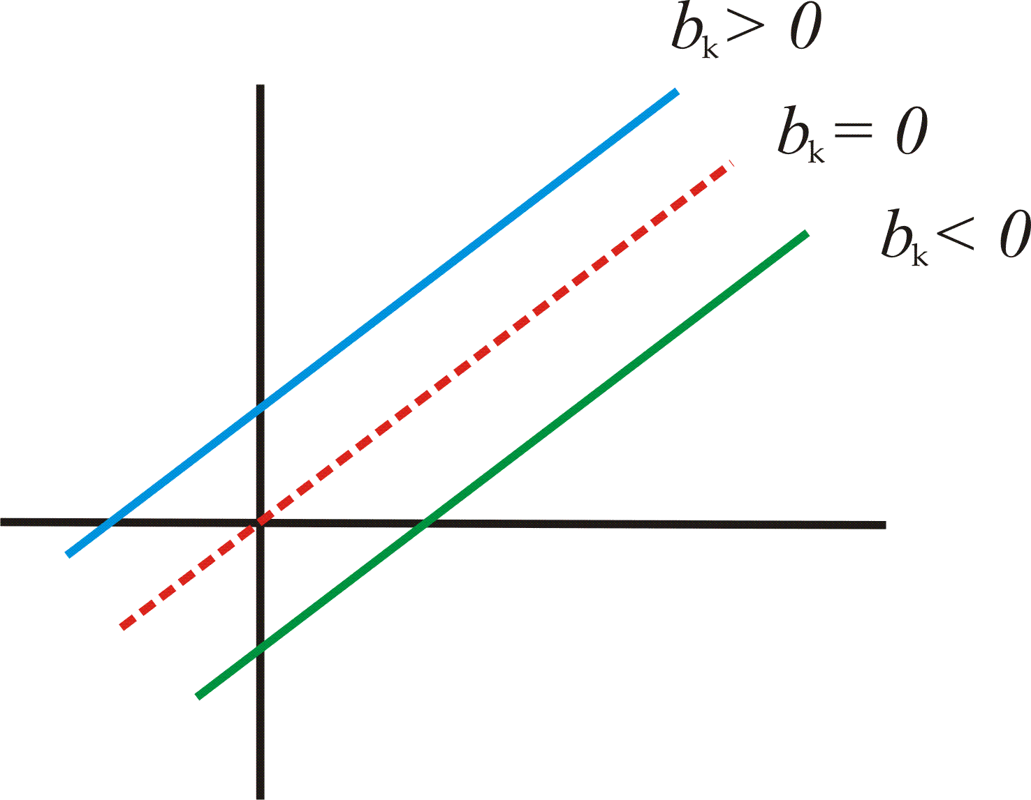
Neurônio de McCulloch-Pitts
Neurônio Artificial
.: Bias
Redes Neurais Artificiais
Flávio H. D. Araújo
UFPI - CSHNB

Slide 10
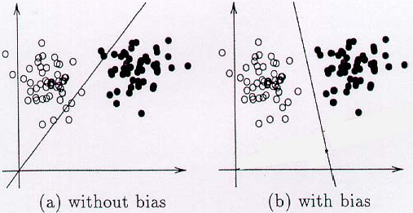
Neurônio de McCulloch-Pitts
Neurônio Artificial
.: Bias
Redes Neurais Artificiais
Flávio H. D. Araújo
UFPI - CSHNB

Slide 11
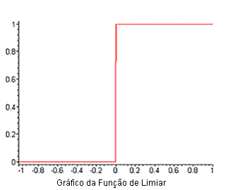
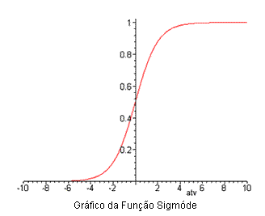
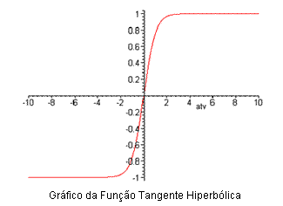



Neurônio de McCulloch-Pitts
Neurônio Artificial
.: Funções de Ativação
Degrau
Sigmoide
Hiperbólica
Redes Neurais Artificiais
Flávio H. D. Araújo
UFPI - CSHNB

Slide 12
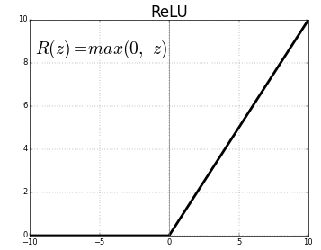
Neurônio de McCulloch-Pitts
Neurônio Artificial
.: Funções de Ativação
Redes Neurais Artificiais
Flávio H. D. Araújo
UFPI - CSHNB

Slide 13
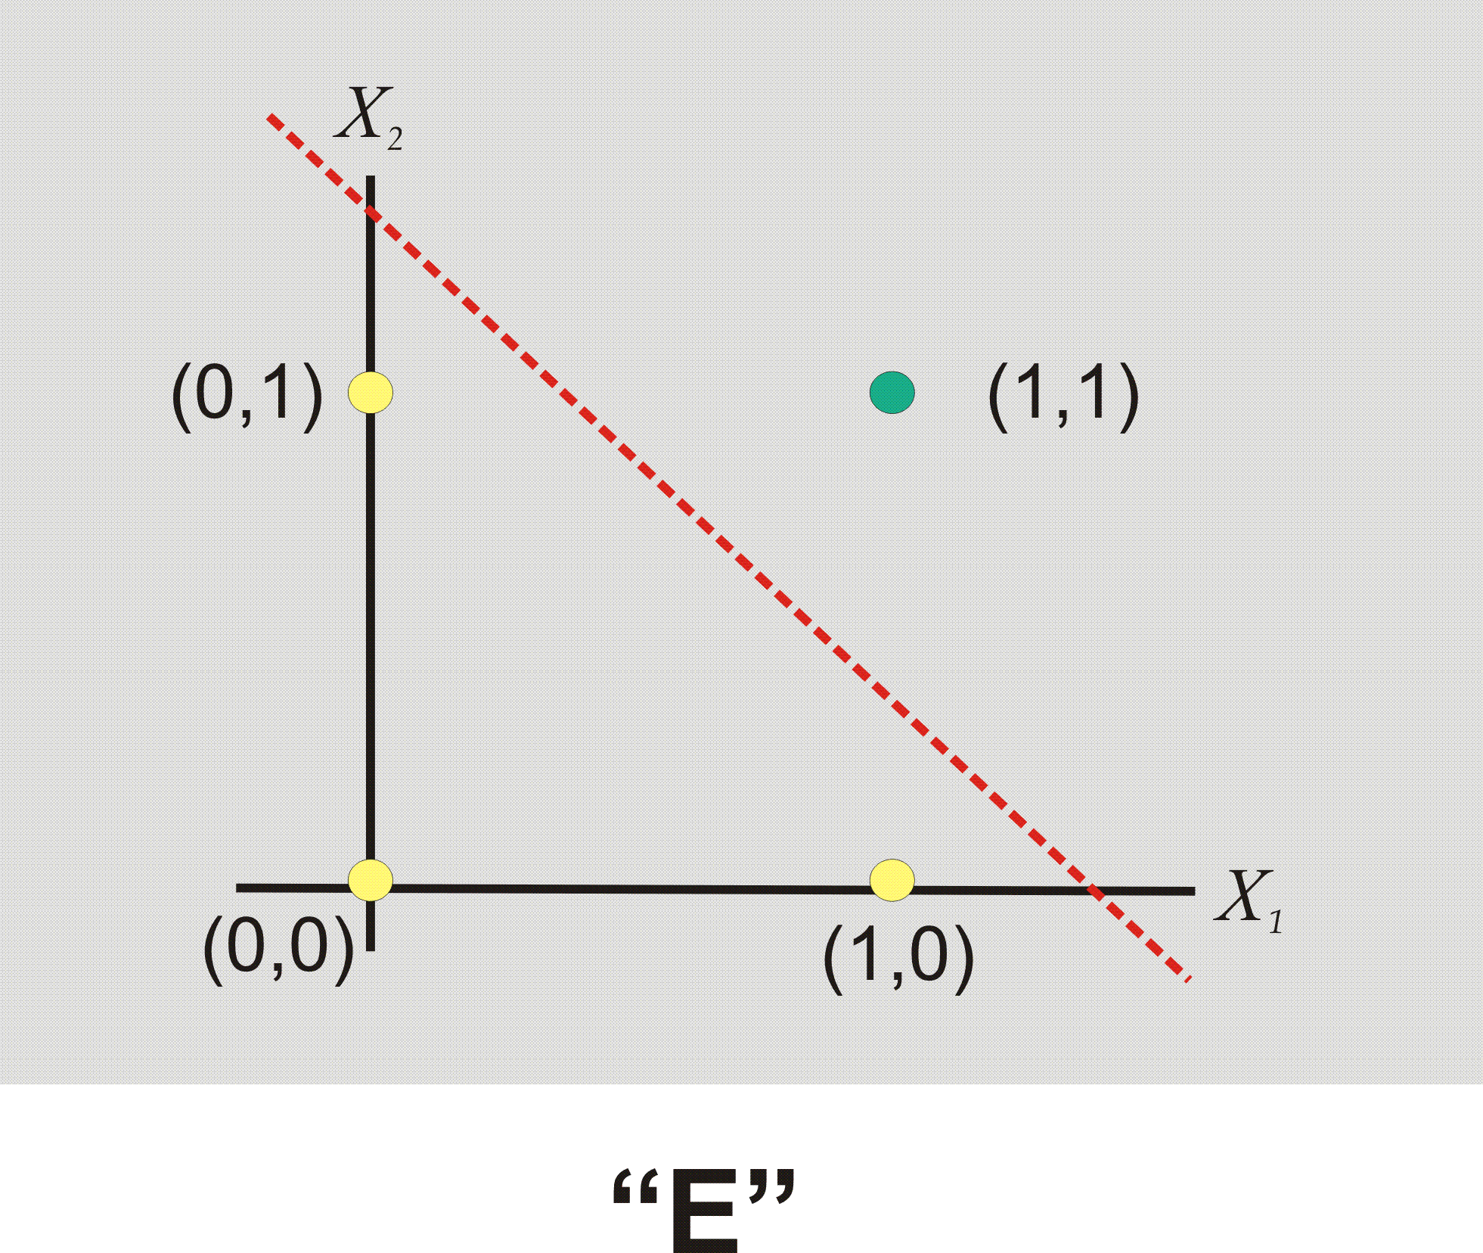
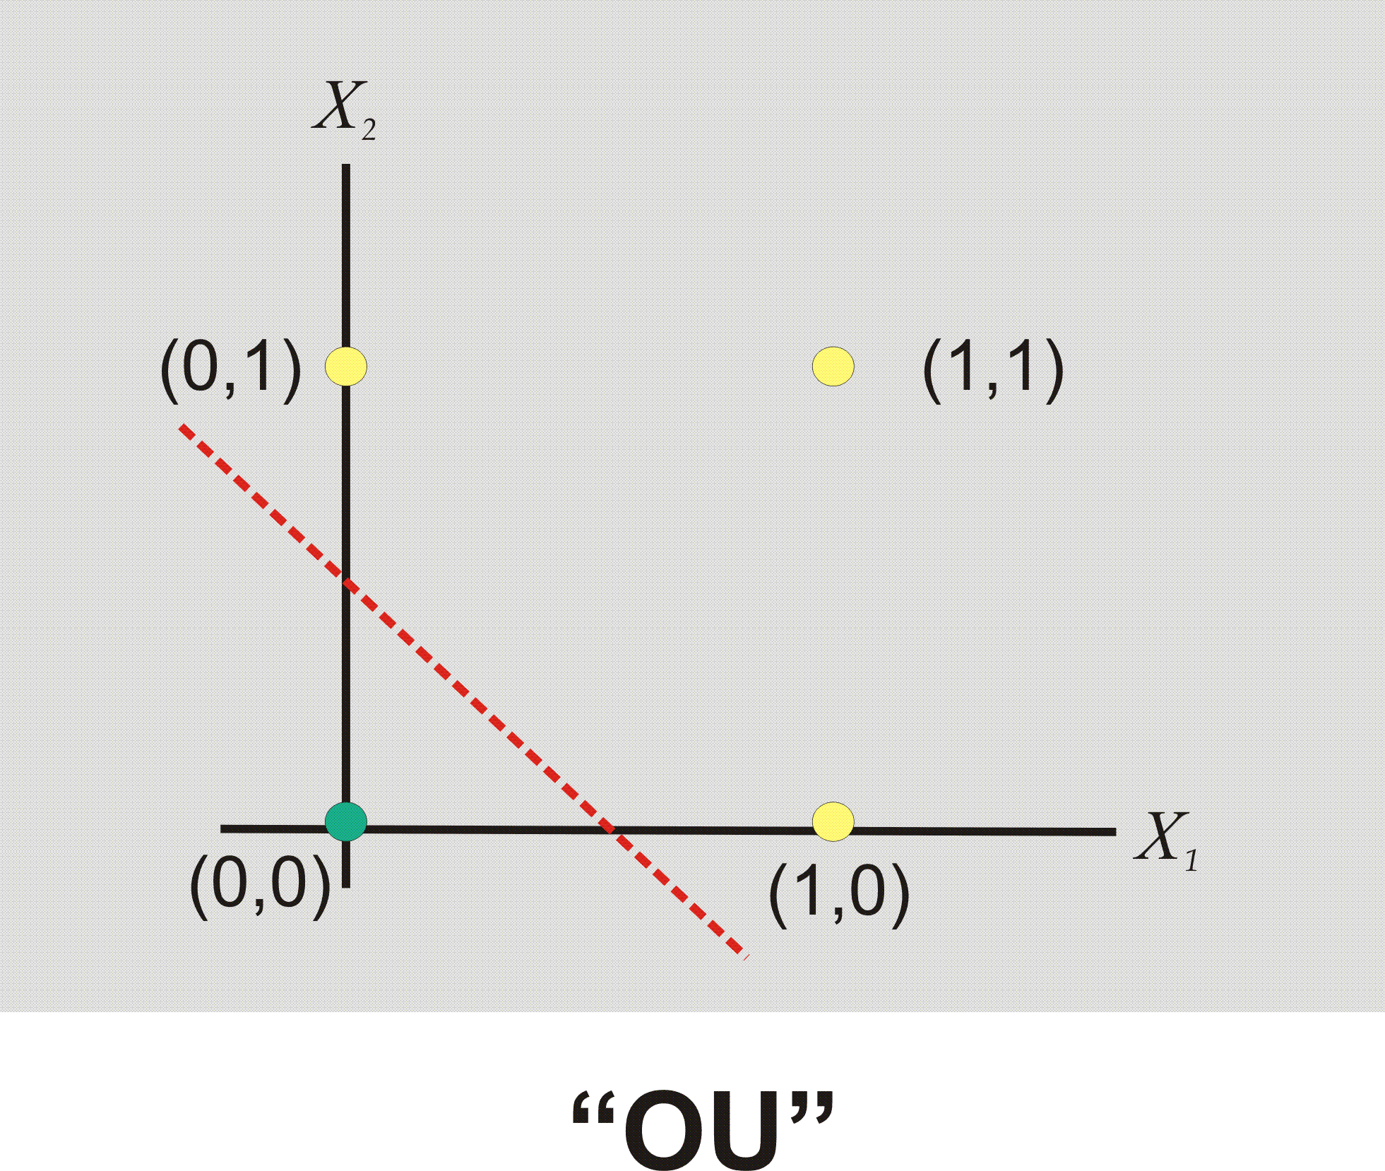
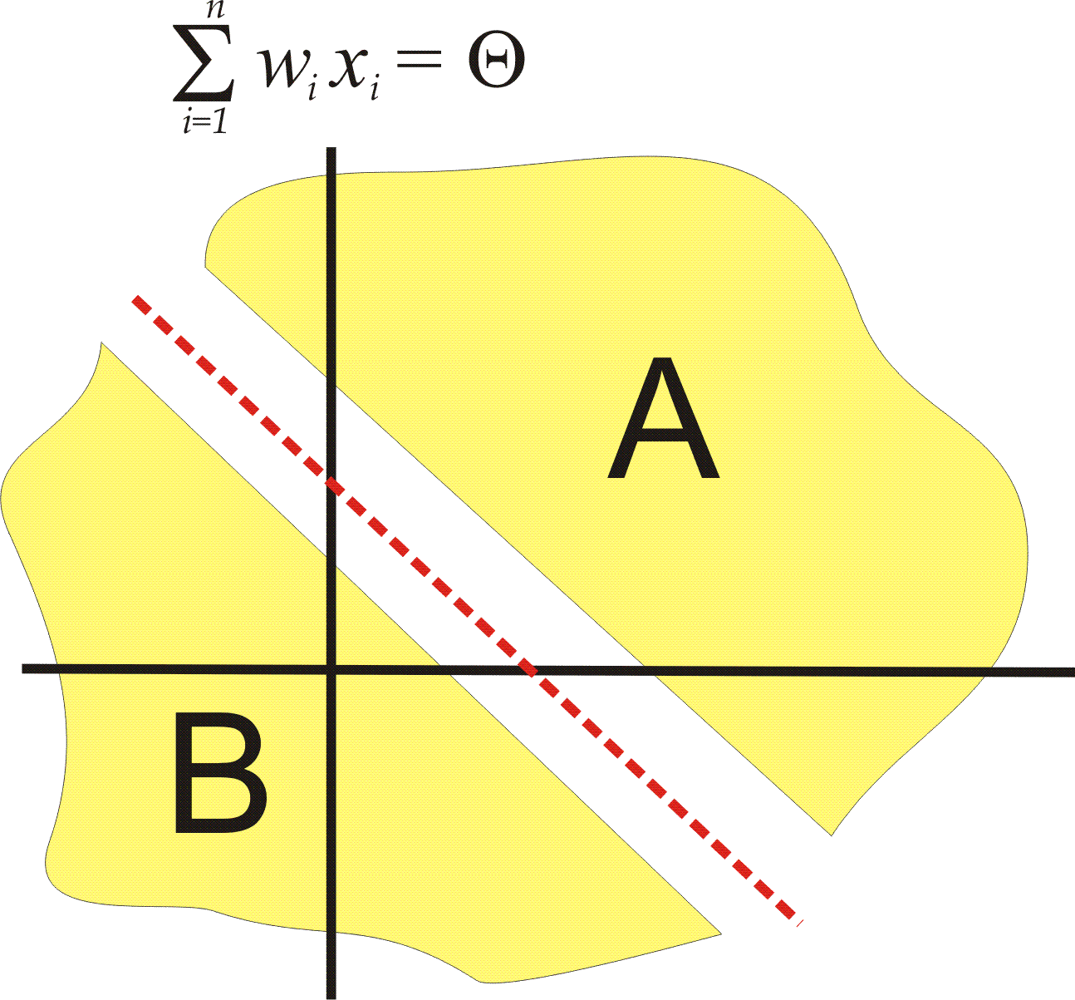
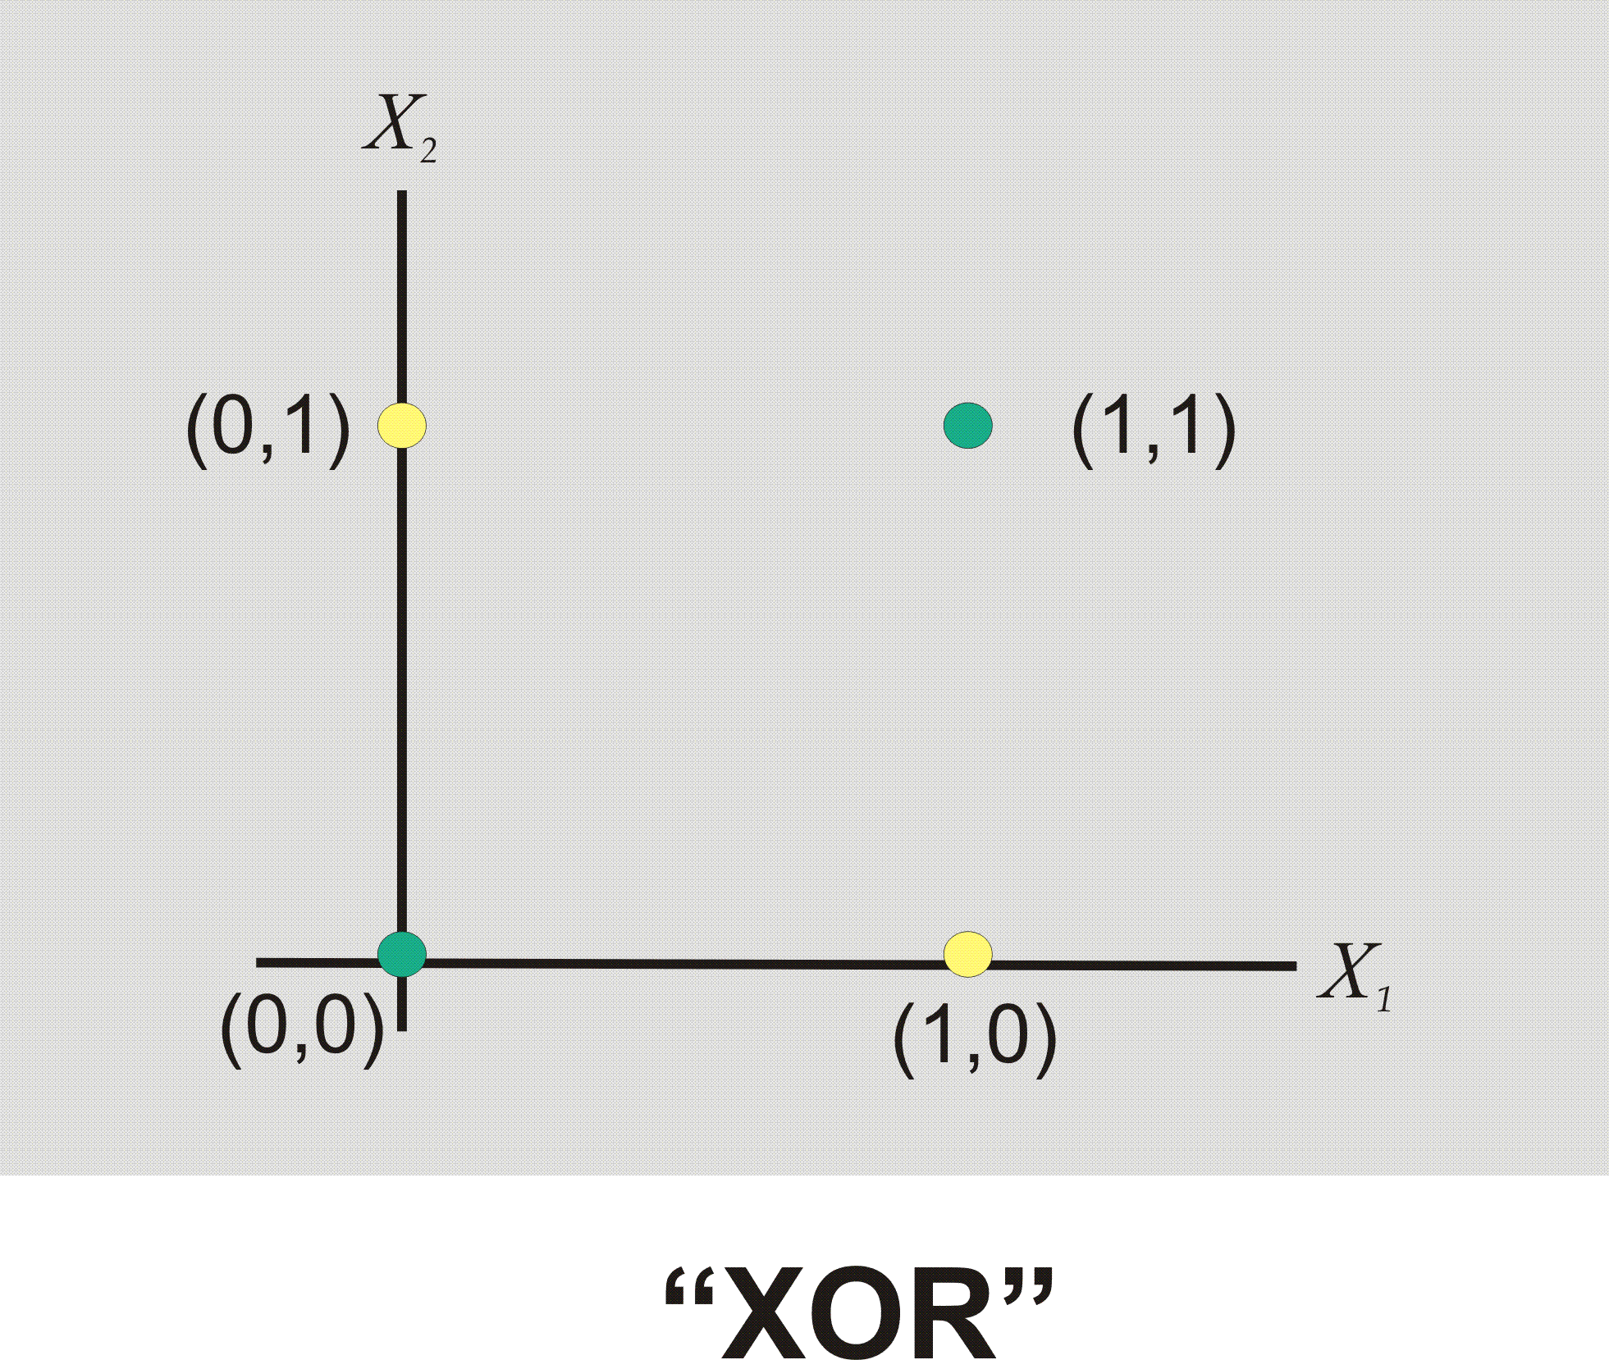
Neurônio de McCulloch-Pitts
Discriminador Linear
.: Discriminador Linear
Redes Neurais Artificiais
Flávio H. D. Araújo
UFPI - CSHNB
Notes:
IF V >= 0.5
y = 1
ELSE
y = 0
OR
W1 = 0.4
W2 = 0.4
B = 0.2
AND
W1 = 0.4
W2 = 0.4
B = 0

Slide 14
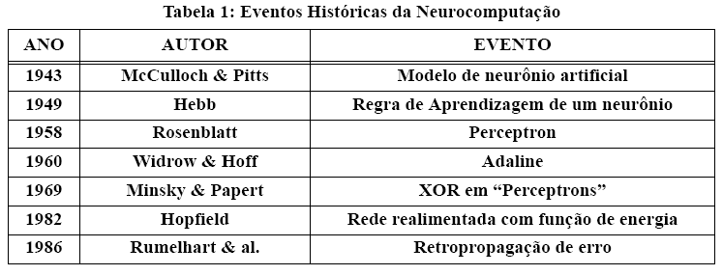
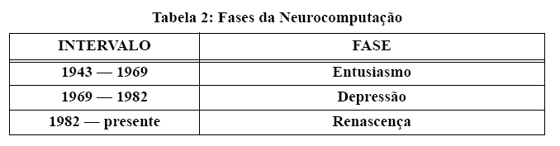
Histórico
.: Histórico
Redes Neurais Artificiais
Flávio H. D. Araújo
UFPI - CSHNB

Slide 15
Classificação
.: Classificação das RNAS
Supervisionadas
Auto-Organizáveis
Rede Perceptron de Múltiplas Camadas
Rede Competitiva
Rede de Funções de Base Radial
Rede de Kohonen – SOM
Redes Recorrentes
Outras Rede s ...
Redes Neurais Artificiais
Flávio H. D. Araújo
UFPI - CSHNB

Slide 16
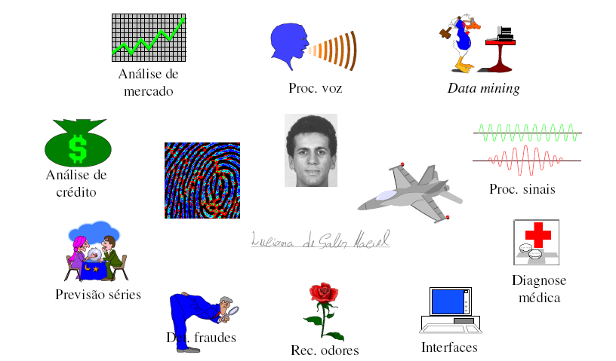
Aplicações
Gerais
Redes Neurais Artificiais
Flávio H. D. Araújo
UFPI - CSHNB

Slide 17

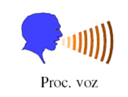


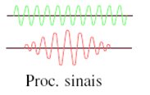
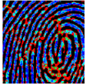

Aplicações
Gerais
Comunicação Homem x Máquina
-Comandos de Voz
-Síntese de Voz
-Reconhecimento de Locutor
Automação Comercial
-Reconhecimento de Manuscritos
-Reconhecimento Frases e Palavras
-Mineração de Dados (Data Mining)
Provas Judiciais
-Identificação do Locutor
-Identificação de Impressão Digital
-Identificação de Assinaturas
Automação Industrial
-Reconhecimento de Objetos
-Locomoção de robôs autônomos
-Controle de Servo Mecanismos
Segurança de Acesso
-Verificação por voz
-Verificação por imagem (face, iris)
-Verificação por impressão digital
Mercado Financeiro
-Previsão de Mercado Futuro
-Análise de Risco
-Previsão de Falências
Redes Neurais Artificiais
Flávio H. D. Araújo
UFPI - CSHNB

Slide 18
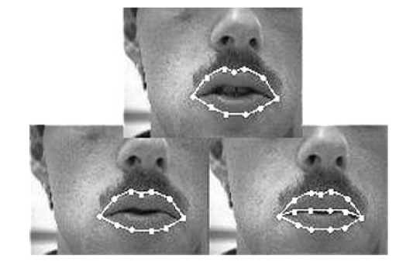

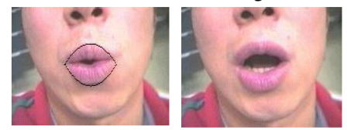
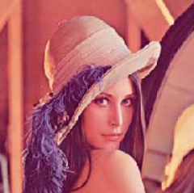


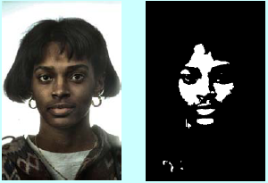
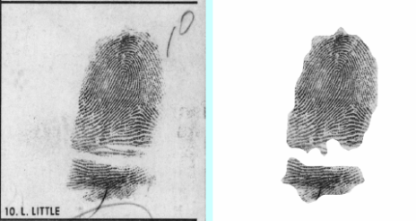
Aplicações
RNA com imagens
Leitura Labial
Mapeamento de imagem
para som
Reconhecimento de face
Reconhecimento de
letras e números
Detector de tons de pele
Análise de Digitais
Redes Neurais Artificiais
Flávio H. D. Araújo
UFPI - CSHNB

Slide 19
Redes Neurais Artificiais
Perceptron
Flávio Henrique Duarte de Araújo
flavio86@ufpi.edu.br

Slide 20
Perceptron
Considerações Iniciais
.: Perceptron
- No final da década de 50, Rosemblatt, prosseguindo as ideias de McCulloch-Pitts criou uma genuína rede de múltiplos neurônios do tipo discriminadores lineares e chamou esta rede de perceptron;
- Unidade básica: os neurônios MP;
- Basicamente o perceptron consiste de uma única camada de neurônios com
pesos sinápticos e bias ajustáveis;
- Se os padrões de entrada forem linearmente separáveis, o algoritmo de
treinamento possui convergência garantida, ou seja, tem a capacidade de
encontrar um conjunto de pesos que classifica corretamente os dados;
- Os neurônios do perceptron são similares ao de McCulloch-Pitts;
Redes Neurais Artificiais
Flávio H. D. Araújo
UFPI - CSHNB

Slide 21
Perceptron
Considerações Iniciais
.: Neurônio
Redes Neurais Artificiais
Flávio H. D. Araújo
UFPI - CSHNB

Slide 22
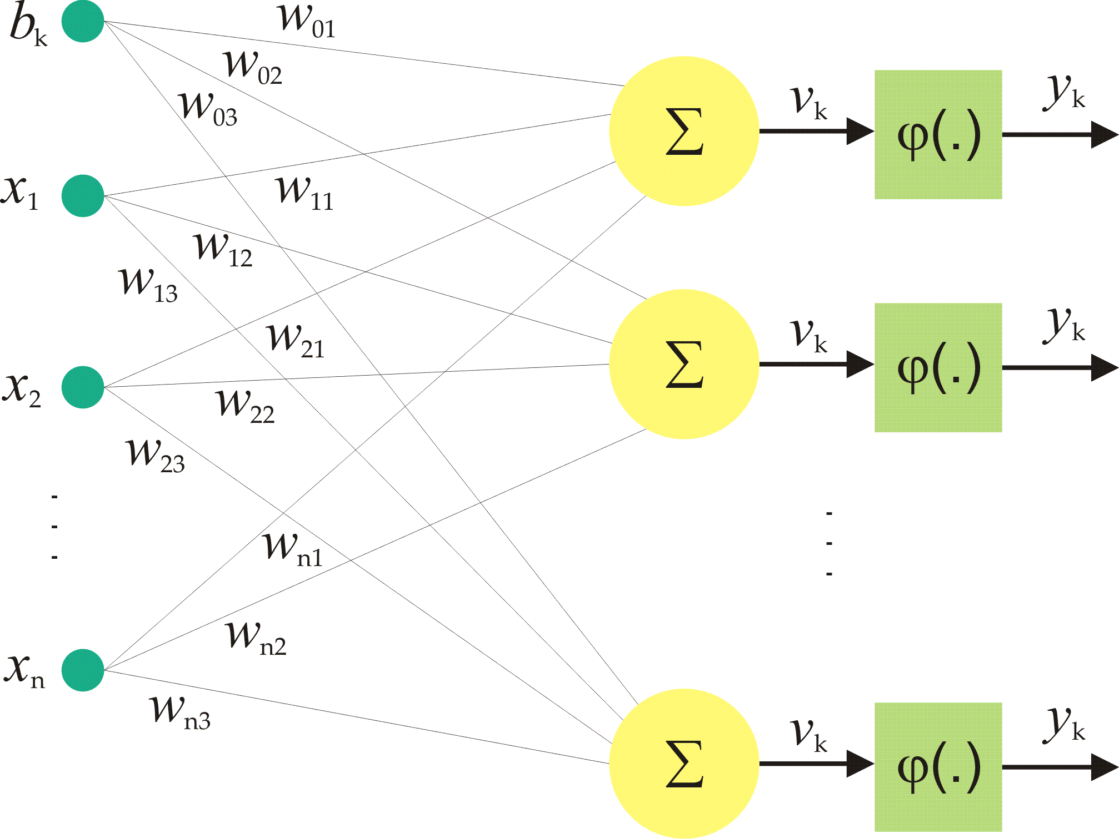
Perceptron
Considerações Iniciais
.: Perceptron
Redes Neurais Artificiais
Flávio H. D. Araújo
UFPI - CSHNB

Slide 23
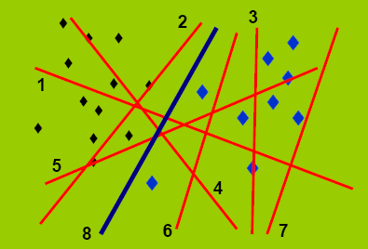
Perceptron
Algoritmo de Aprendizagem
.: Treinamento
Redes Neurais Artificiais
Flávio H. D. Araújo
UFPI - CSHNB

Slide 24


Redes Neurais Artificiais
Perceptrons de Múltiplas Camadas
Flávio Henrique Duarte de Araújo
flavio86@ufpi.edu.br

Slide 25
Redes Multi-Camadas
Arquiteturas
.: Arquiteturas
Rede com uma única camada
Rede de Múltiplas Camadas
Redes Neurais Artificiais
Flávio H. D. Araújo

Slide 26
Redes Multi-Camadas
Topologias
.: Rede Multi Camadas
MLP
Redes Neurais Artificiais
Flávio H. D. Araújo
UFPI - CSHNB

Slide 27
Redes Multi-Camadas
Projeto
.: Projeto de Redes Neurais
- Coleta e seleção de dados: aleatoricidade
Dados de treinamento
Dados de validação
- Configuração da Rede
Tipo e Topologia
Algoritmo de treinamento
Funções de Ativação
- Treinamento
Número máximo de ciclos
Taxa de erro
Taxa de Aprendizagem
Validação
Dados aleatórios
Redes Neurais Artificiais
Flávio H. D. Araújo
UFPI - CSHNB

Slide 28
MultiLayer Perceptron - MLP
Considerações Iniciais
.: MLP
- Os neurônios possuem uma função de ativação não-linear, diferenciável, do
tipo sigmoidal (ou tangente-hiperbólica);
- a rede possui uma ou mais camadas intermediárias; e
- a rede possui uma alta conectividade.
Redes Neurais Artificiais
Flávio H. D. Araújo
UFPI - CSHNB

Slide 29
MultiLayer Perceptron - MLP
Análise das Camadas
.: MLP
- uma camada:
Resolve apenas problemas linearmente separáveis;
- uma camada intermediária:
Implementa qualquer função contínua;
- mais de uma camada intermediária:
Aproximar qualquer função matemática;
Redes Neurais Artificiais
Flávio H. D. Araújo
UFPI - CSHNB

Slide 30
MultiLayer Perceptron - MLP
Análise das Camadas
.: MLP
- Primeira camada:
Cada nodo traça retas no espaço de parâmetros de treinamento;
- Segunda camada:
Cada nodo combina as retas formando regiões convexas onde o número de lados é definido pelo número de unidades a ele conectadas;
- Camada de Saída:
Cada nodo forma regiões que são combinações das regiões convexas;
Redes Neurais Artificiais
Flávio H. D. Araújo
UFPI - CSHNB

Slide 31
MultiLayer Perceptron - MLP
Back-Propagation
.: Algoritmo Back-Propagation
- O back-propagation foi inventado e popularizado por Rummelhart, Hilton e Williams em 1986 resolvendo uma das limitações fundamentais para o treinamento de redes complexas
- Basicamente, a aprendizagem por retropropagação do erro consiste em dois passos atarvés das diferentes camadas da rede:
1) Propagação: um padrão de atividades é aplicado aos nós sensoriais e é produzido a resposta real da rede;
2) Retropropagação: os pesos sinápticos são ajustados de acordo com um sinal de erro. Este sinal é então propagado para trás na direção contrária das conexões sinápticas com o intúito de minimizar o erro médio global ou seja fazer com que a resposta real da rede se mova para mais perto da resposta desejada em um sentido estatístico
Redes Neurais Artificiais
Flávio H. D. Araújo
UFPI - CSHNB

Slide 32
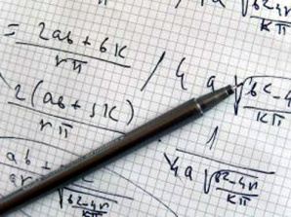
MultiLayer Perceptron - MLP
Back-Propagation
.: Algoritmo Back-Propagation
Redes Neurais Artificiais
Flávio H. D. Araújo
UFPI - CSHNB

Slide 33
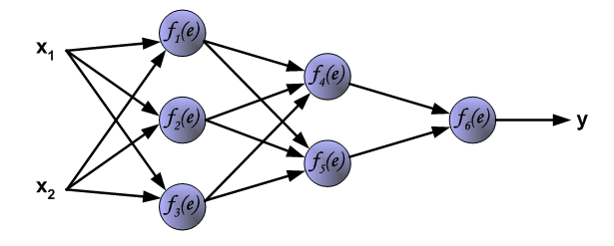
MLP
Back-Propagation
.: Algoritmo Back-Propagation: Visualização
Redes Neurais Artificiais
Flávio H. D. Araújo
UFPI - CSHNB

Slide 34
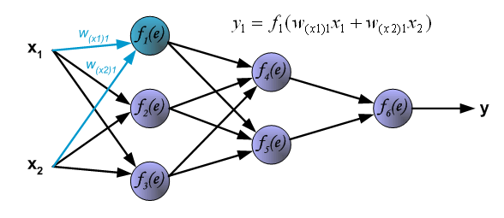
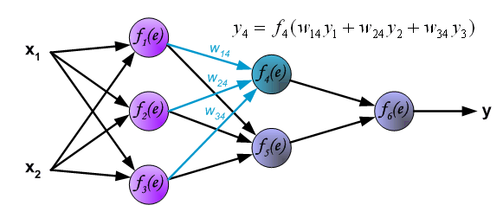
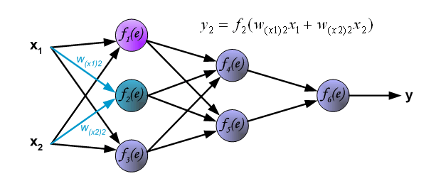
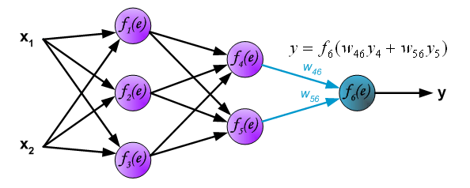
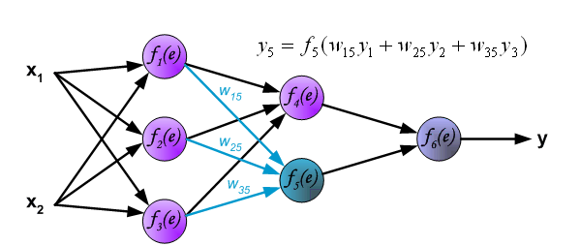
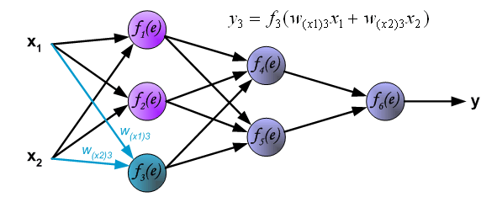
MLP
Back-Propagation
.: Algoritmo Back-Propagation: Visualização
Redes Neurais Artificiais
Flávio H. D. Araújo
UFPI - CSHNB

Slide 35
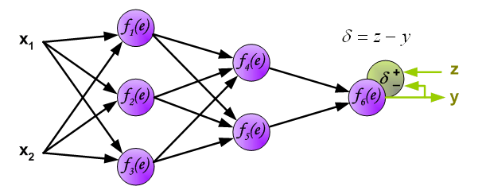
MLP
Back-Propagation
.: Algoritmo Back-Propagation: Visualização
Redes Neurais Artificiais
Flávio H. D. Araújo
UFPI - CSHNB

Slide 36
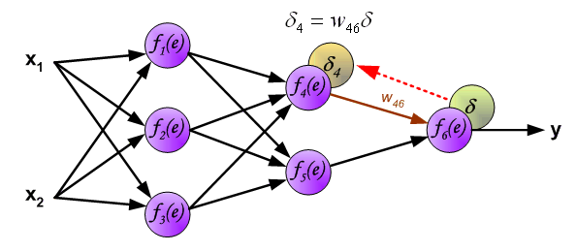
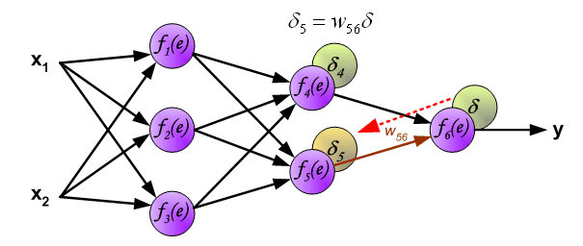
MLP
Back-Propagation
.: Algoritmo Back-Propagation: Visualização
Redes Neurais Artificiais
Flávio H. D. Araújo
UFPI - CSHNB

Slide 37
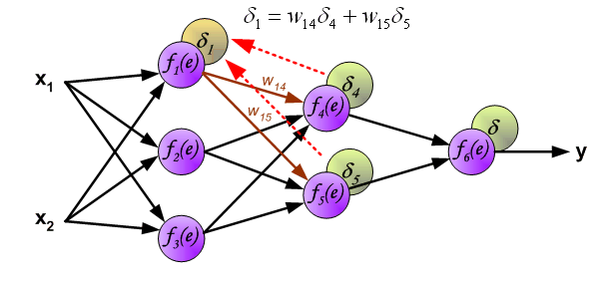
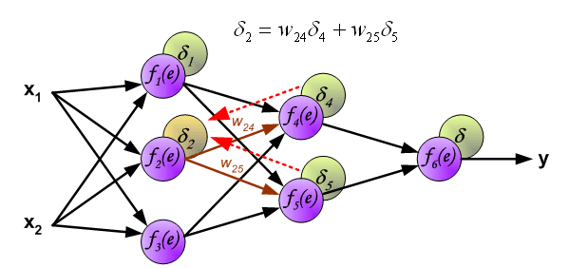
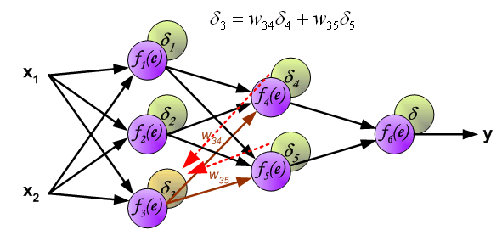
MLP
Back-Propagation
.: Algoritmo Back-Propagation: Visualização
Redes Neurais Artificiais
Flávio H. D. Araújo
UFPI - CSHNB

Slide 38
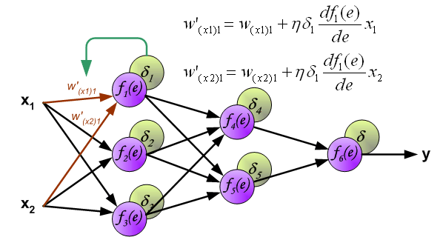
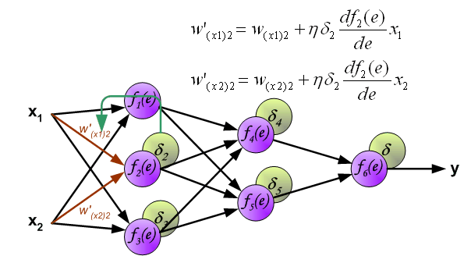
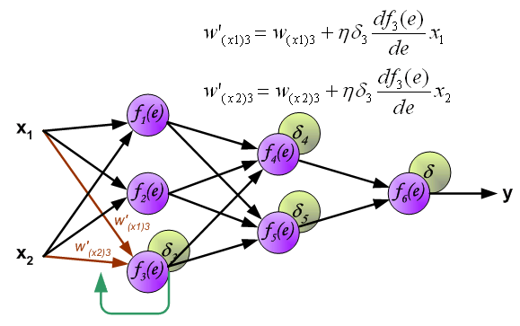
MLP
Back-Propagation
.: Algoritmo Back-Propagation: Visualização
Redes Neurais Artificiais
Flávio H. D. Araújo
UFPI - CSHNB

Slide 39
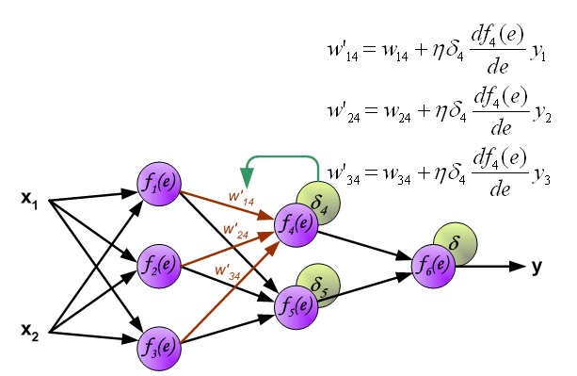
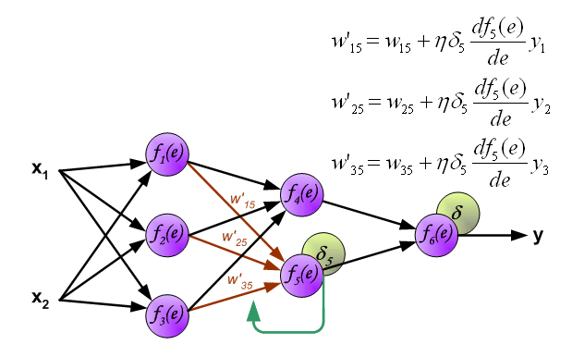
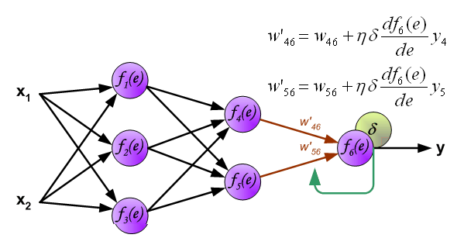
MLP
Back-Propagation
.: Algoritmo Back-Propagation: Visualização
Redes Neurais Artificiais
Flávio H. D. Araújo
UFPI - CSHNB

Slide 40
MultiLayer Perceptron - MLP
Back-Propagation
.: Aspectos do Treinamento
- O aprendizado é resultado de apresentação repetitiva de todas as amostras do
conjunto de treinamento.
- Cada apresentação de todo o conjunto de treinamento é denominada época.
- O processo de aprendizagem é repetido época após época, até que um critério
de parada seja satisfeito.
- É recomendável que a ordem de apresentação das amostras seja aleatória de
uma época para outra. Isso tende a fazer com que o ajuste de pesos tenha um
caráter estocástico ao longo do treinamento.
Redes Neurais Artificiais
Flávio H. D. Araújo
UFPI - CSHNB

Slide 41
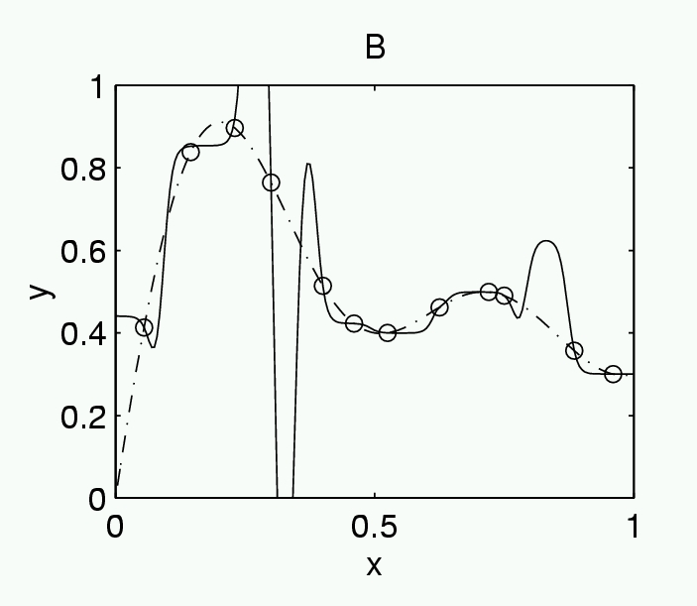
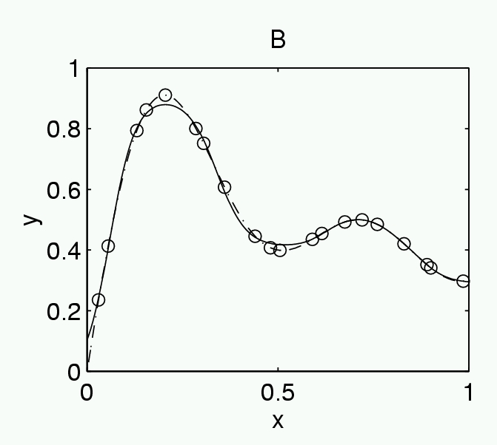
MultiLayer Perceptron - MLP
Overfitting
.: Quantidade de neurônio a serem usados
- Aumentando-se o número de neurônios na camada escondida aumenta-se a capacidade de mapeamento não-linear da rede.
- No entanto, quando esse número for muito grande, o modelo pode se sobre-ajustar aos dados, na presença de ruído nas amostras de treinamento. Diz-se que a rede está sujeito ao sobre-treinamento (overfitting – hiperespecialização”).
Redes Neurais Artificiais
Flávio H. D. Araújo
UFPI - CSHNB

Slide 42
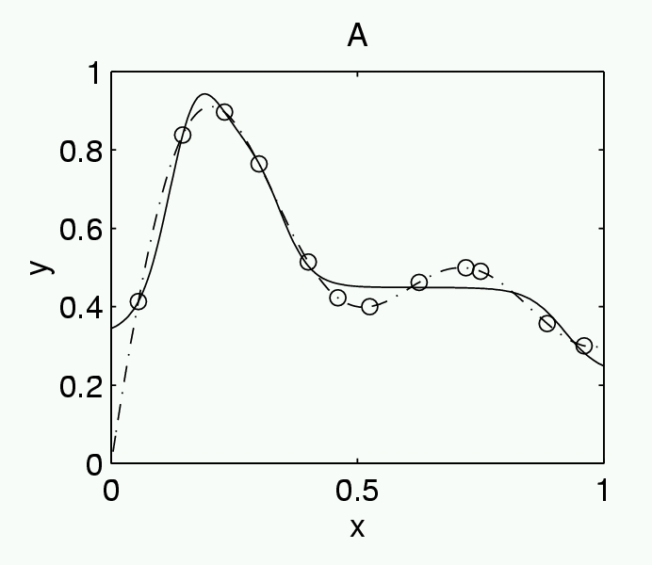
MultiLayer Perceptron - MLP
Underfitting
.: Quantidade de neurônio a serem usados
- Por outro lado, uma rede com poucos neurônios na camada escondida pode não ser capaz de realizar o mapeamento desejado, o que é denominado de underfitting.
- O underfitting também pode ser causado quando o treinamento é interrompido de forma prematura.
Redes Neurais Artificiais
Flávio H. D. Araújo
UFPI - CSHNB

Slide 43
MLP - BP
Pontos Positivos e Negativos
.: Pontos Positivos
- Alto Poder de Representação
- Larga Aplicabilidade
- Facilidade de Implementação
- Capacidade de Generalização
.: Pontos Negativos
- A aprendizagem de transformações complexas pode não convergir;
- Visualização como caixa preta
Redes Neurais Artificiais
Flávio H. D. Araújo
UFPI - CSHNB

Slide 44
FIM
Redes Neurais Artificiais
Flávio H. D. Araújo
UFPI - CSHNB

